Slide 1



Trilema energi kota: elektrifikasi penuh hampir menggandakan konsumsi listrik zona
DICE FEST 2026 · BABAK FINAL · TIM BISMILLAH
+94,85%
Emisi turun
median kenaikan konsumsi listrik tahunan zona bila semua pemanas gas diganti pompa panas
saling tarik
ASUMSI
80% gas untuk pemanasan, COP 3 (3 kWh panas per 1 kWh listrik); energi tahunan, bukan beban puncak
Biaya terjangkau
Jaringan listrik andal
Notes:
[00:00–00:25 · 25 detik · Orang 1 (jangkar)]
Bapak dan Ibu juri, kami tim BISMILLAH. Kota yang beralih dari pemanas gas ke pemanas listrik menghadapi trilema: emisi harus turun, jaringan listrik tetap andal, dan biaya energi tetap terjangkau. Dalam skenario kami, bila semua pemanas gas diganti pompa panas, konsumsi listrik tahunan zona naik dengan median hampir 95 persen.
Sumber: writeup bab 1 (definisi trilema); sel 48 (asumsi skenario); sel 50 (median 94,85%)

Slide 2


Transisi 330 zona perlu diurutkan per kuadran, bukan diseragamkan
I · RINGKASAN EKSEKUTIF
2
1
3
Retrofit selubung dulu di zona Q1
Gardu dinilai sebelum subsidi pompa panas dibuka
Pilot pompa panas di kawasan bergas zona Q2
pompa
panas
pompa
panas
118 zona
47% konsumsi gas
gerbang untuk pompa panas di Q1 dan Q2
biaya dan emisi
transisi yang terukur
keandalan jaringan
Berikutnya: fitur → model → kebijakan → batas
Notes:
[00:25–01:00 · 35 detik · Orang 1 (jangkar)]
Tesis kami: transisi 330 zona perlu diurutkan per kuadran, bukan diseragamkan. Tiga rekomendasi menjawabnya. Pertama, untuk biaya dan emisi: retrofit selubung bangunan lebih dulu di 118 zona yang intensitas gas dan kenaikan listriknya sama-sama tinggi, yang memuat 47 persen konsumsi gas. Kedua, untuk keandalan: kapasitas gardu dinilai sebelum subsidi pompa panas dibuka. Ketiga, agar transisi terukur: elektrifikasi kawasan bergas dimulai sebagai pilot pompa panas. Setelah ini, [nama Orang 2] menunjukkan dasar analisisnya.
Sumber: sel 49 (118 zona, porsi gas 0,468); sel 51 (rekomendasi); writeup bab 1 (aspek trilema per target)

Slide 3



Luas lantai per meter: fitur teratas model penjelas konsumsi, dihitung tanpa menyentuh target
II · REKAYASA FITUR
DIBANGUN
RISIKO DIKENDALIKAN
KONTRIBUSI
area_per_meter
= luas lantai ÷ jumlah meter
≈ luas satu rumah
dua kolom input baris yang sama
peringkat 1 model penjelas intensitas gas (2,8× fitur kedua) dan listrik per meter (3,0×)
log intensitas gas (EUI)
tanpa target
area_per_meter
0,0895
(bld_dim_06 ÷ bld_dim_12)
env_climate_05
0,0321
socio_demog_082
0,0276
area_per_epc
0,0260
tanpa statistik lintas baris
s002_ratio
0,0250
log listrik per meter
area_per_meter
0,0895
±37 m²
per meter
±173 m²
per meter
rumus sama di data latih dan uji
meters_per_epc
0,0294
socio_demog_005
0,0222
socio_demog_038
0,0196
rata-rata 5% kawasan terkecil dan terbesar
socio_demog_061
0,0163
rata-rata |SHAP| pada sampel 20.000 baris latih
Notes:
[01:00–01:55 · 55 detik · Orang 2 (teknis)]
Dasar pertama adalah fitur. Fitur fisik utama kami sederhana: luas lantai kawasan dibagi jumlah meteran. Satu meteran kira-kira satu rumah tangga, jadi angka ini kira-kira luas rata-rata satu rumah. Integritas fitur penting, karena fitur yang diam-diam membawa jawaban membuat skor validasi tampak bagus, tetapi gagal di data baru. Risiko itu kami kendalikan sejak desain: fitur ini hanya membagi dua kolom input pada baris yang sama, tanpa target dan tanpa statistik lintas baris, dengan rumus yang sama untuk data latih dan data uji. Kontribusinya terlihat di model penjelas, yaitu model terpisah yang hanya memakai karakteristik terukur dan dibaca dengan SHAP: fitur ini peringkat pertama untuk intensitas gas dan listrik per rumah, sekitar tiga kali fitur kedua. Inilah dasar rekomendasi retrofit nanti.
Sumber: sel 28 (rumus dan alasan bebas target); sel 40 (model penjelas); sel 45 (mean |SHAP| 0,0895; 0,0321; 0,0294); cek_kebijakan.json (±37 dan ±173 m²)

Slide 4


Fitur kawasan termirip memakai target tetangga, tetapi dihitung out-of-fold dua lapis
II · REKAYASA FITUR
±300
DIBANGUN
±100
rata-rata konsumsi k kawasan paling mirip, dalam jendela nomor subzona (misalnya ±30, ±100, ±300)
±30
kawasan dinilai
nomor subzona →
96,5% pasangan subzona bernomor berurutan berada di zona yang sama
→ nomor berdekatan = pendekatan lokasi
Lapis luar: 10 fold
RISIKO DIKENDALIKAN
sumber tetangga
sumber tetangga
dinilai
sumber tetangga
sumber tetangga
sumber tetangga
sumber tetangga
sumber tetangga
sumber tetangga
sumber tetangga
lapis luar 10 fold, lapis dalam 5 bagian: tidak ada baris memakai targetnya sendiri
Lapis dalam: bagian latih dibagi 5
dihitung
sumber tetangga
sumber tetangga
sumber tetangga
sumber tetangga
Data uji mengambil tetangga dari bagian latih model yang sama
Notes:
[01:55–02:45 · 50 detik · Orang 2 (teknis)]
Fitur kedua bersifat spasial. Untuk setiap kawasan, kami mencari kawasan dengan stok bangunan paling mirip di sekitarnya, lalu memakai rata-rata konsumsinya. Sekitar berarti nomor subzona yang berdekatan: 96,5 persen pasangan subzona bernomor berurutan berada di zona yang sama, jadi penomorannya kami pakai sebagai pendekatan kedekatan lokasi. Karena fitur ini memakai target tetangga, risikonya adalah kebocoran target. Maka fitur ini dihitung out-of-fold dua lapis. Lapis luar: baris yang sedang dinilai hanya melihat tetangga dari sembilan fold lain. Lapis dalam: baris latih pun hanya melihat tetangga dari empat bagian lain, supaya model tidak belajar dari fitur yang memuat targetnya sendiri.
Sumber: sel 28 (definisi dan skema dua lapis); train_lib.Data.KNN_CONFIGS (sel 8: jendela 30, 100, 300); bukti/cek_zona_contoh.json (96,5%)

Slide 5

Uji label acak lulus: label baris yang dinilai tidak terbaca, versi bocor tertangkap
II · REKAYASA FITUR
Label 42.931 baris validasi diacak → fitur validasi dan 183.987 kawasan uji: 0 baris berubah
lulus
Label 77.275 baris latih bagian dalam diacak → fitur bagian itu identik; 309.097 baris lain berubah, sesuai rancangan
lulus
versi bocor berubah di 42.931 baris
KONTROL
tertangkap
Cakupan: dua blok fitur, satu fold
galat EUI model tunggal −0,0022; prediksi untuk 30% nilai peta zona memakai fitur ini
KONTRIBUSI
peta zona
Notes:
[02:45–03:30 · 45 detik · Orang 2 (teknis)]
Desain itu kami uji, bukan kami asumsikan. Label target konsumsi pada lebih dari 42 ribu baris validasi kami acak, lalu fitur dihitung ulang. Fitur validasi dan kawasan uji tetap identik sampai bit terakhir. Untuk baris latih, label satu bagian dalam diacak: fitur bagian itu tetap identik, sedangkan bagian lain berubah karena memakainya sebagai tetangga, sesuai rancangan. Versi yang sengaja dibuat bocor langsung berubah, jadi uji ini mampu menangkap kebocoran. Cakupannya dua blok fitur pada satu fold. Fitur ini memberi perbaikan galat EUI terbesar dari satu kelompok fitur, dan prediksi kawasan uji, sekitar 30 persen nilai peta zona, memakainya.
Sumber: deck/ppt01/bukti/uji_kebocoran_notebook.json dan uji_kebocoran_oof_dalam.json; sel 28 (−0,0022); sel 24 (data uji tepat 30% dari seluruh baris)

Slide 6
43 model, tiga jalur: 41 digabung dengan bobot adaptif,
2 LightGBM terpisah
III · ARSITEKTUR MODEL
Galat jujur (RMSE/σ;
menebak rata-rata ≈ 1)
Jalur 1 · Gas dan EUI: 28 model
XGBoost, LightGBM, MLP, NCA
gabungan bobot adaptif
↓
koreksi galat tetangga
↓
penyesuaian akhir
41 model
di-blend
Gas
0,2449
Data latih + uji, 201 kolom
EUI
0,6502
Jalur 2 · Listrik: 13 model
Listrik
0,3159
Jalur 1 dan 2
Jalur 3 · Adopsi:
terpisah, tidak ikut blending
Porsi bersih
0
salin subzona (91,86%)
+
2 LightGBM terpisah
8,14% kawasan uji di subzona baru
Porsi bersih: rumus
Adopsi
≈ 0,04
43 model = 41 di-blend + 2 terpisah
Notes:
[03:30–04:30 · 60 detik · Orang 2 (teknis)]
Arsitekturnya mengikuti struktur data. Metrik menilai setiap kolom terpisah, jadi setiap target boleh punya jalur sendiri. Jalur pertama untuk gas dan EUI dengan 28 model, karena gas selalu sama dengan EUI dikali luas lantai, sehingga keduanya satu besaran. Jalur kedua untuk listrik dengan 13 model. Di dua jalur ini, model digabung dengan bobot adaptif, yaitu bobot yang berubah menurut luas, jumlah meter, dan besar prediksi kawasan, lalu dikoreksi dengan galat tetangga dan disesuaikan dengan batas data. Jalur ketiga hampir tanpa model: porsi bangunan bersih dihitung dengan rumus eksak, dan adopsi disalin dari subzonanya. Hanya untuk 8,14 persen kawasan uji di subzona baru, dua LightGBM terpisah memprediksi adopsi. Jadi totalnya 43 model: 41 di-blend, 2 berdiri sendiri.
Sumber: sel 23 (28 dan 13); sel 25 (identitas, 91,86%); sel 30 (tiga jalur); sel 35 (dua LightGBM adopsi, porsi 0,0814; galat jujur); sel 39 (ringkasan galat); writeup bab 1 (skala metrik)

Slide 7



Skor privat 0,24844 (peringkat 8) dari data tersembunyi, dan hasilnya dapat diulang
III · ARSITEKTUR MODEL
0,24844
0,4997
aec745ab…d66e
skor privat (makin kecil makin baik), peringkat 8 · publik 0,24913: tidak memburuk
AUC adversarial: latih dan uji tak dapat dibedakan, jadi validasi meniru data uji
sidik sha256 berkas submisi · notebook 56 sel, 17 modul, satu sakelar pelatihan: berkas identik di perangkat yang sama
Notes:
[04:30–05:00 · 30 detik · Orang 2 (teknis)]
Apakah arsitektur ini bekerja di data baru? Skor privat dari data yang tidak pernah kami lihat adalah 0,24844, peringkat 8, tidak memburuk dibanding skor publik. Validasi kami meniru kondisi uji, karena data latih dan uji tidak dapat dibedakan: AUC 0,4997. Notebook kami menghasilkan berkas identik setiap diulang di perangkat yang sama. [nama Orang 3] melanjutkan ke kebijakan.
Sumber: Kaggle LB privat (24 Okt 2026); sel 3 (17 modul); sel 35 (sha256); sel 37 (publik); sel 55 (AUC); deck/ppt01/fakta_tambahan.md bagian H (56 sel)

Slide 8
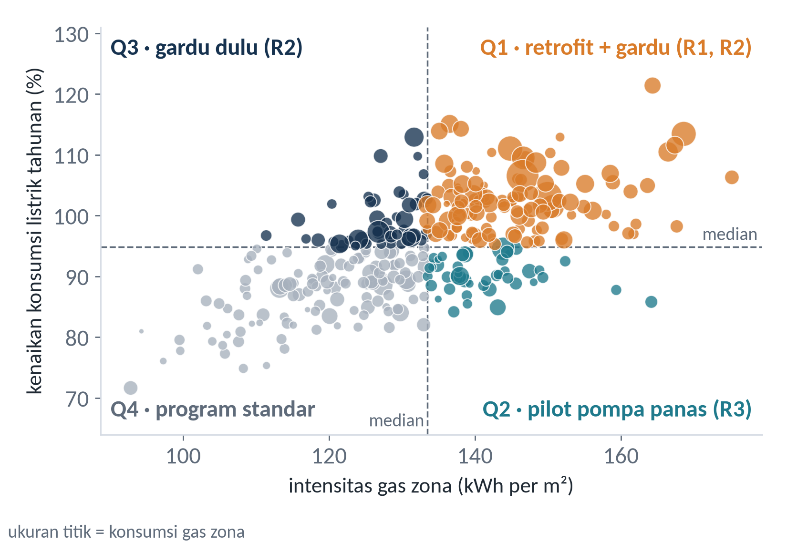
Peta 330 zona: 118 zona Q1 memuat 47% konsumsi gas, jadi program diurutkan per kuadran
IV · KEBIJAKAN PUBLIK
Kuadran | Zona | Porsi gas | Indikator potensi retrofit | Kenaikan listrik | Program
Q1 | 118 | 47% | 3,65 TWh | +102% | R1 + R2
Q2 | 47 | 12% | 1,07 TWh | +90% | R3
Q3 | 47 | 15% | 0,86 TWh | +99% | R2
Q4 | 118 | 27% | 1,81 TWh | +87% | standar
ASUMSI
80% gas untuk pemanasan, COP 3; energi tahunan · potensi retrofit 7,39 TWh = indikator, bukan janji penghematan
UJI KETAHANAN
tahan derau acak per kawasan (Spearman 0,998); peka COP per iklim (Spearman 0,81) → daftar kandidat
Peta kuadran, bukan peta geografis; data tidak memuat koordinat. Nilai zona: aktual 429.303 kawasan latih + prediksi 183.987 kawasan uji
Notes:
[05:00–05:55 · 55 detik · Orang 3 (kebijakan)]
Sekarang kebijakan. Nilai aktual kawasan latih dan prediksi kawasan uji, total 613 ribu kawasan, kami ringkas menjadi 330 zona. Ini peta kuadran, bukan peta geografis, karena data tidak memuat koordinat. Sumbu mendatar adalah intensitas gas zona; sumbu tegak adalah kenaikan konsumsi listrik tahunan bila pemanas gas diganti pompa panas. Garis median membagi empat kuadran. Kuadran satu berisi 118 zona yang berada di atas median pada kedua sumbu, dan memuat 47 persen konsumsi gas. Uji ketahanan menunjukkan urutan zona tahan terhadap derau prediksi acak, tetapi berubah bila efisiensi pompa panas berbeda per iklim. Karena itu peta ini adalah daftar kandidat: posisi setiap zona menentukan program yang didahulukan.
Sumber: sel 48 (definisi), 49 (tabel kuadran), 50 (141,35 TWh; 7,39 TWh); cek_kebijakan.json (Spearman); explain.zone_indices (sel 19, ambang median)

Slide 9
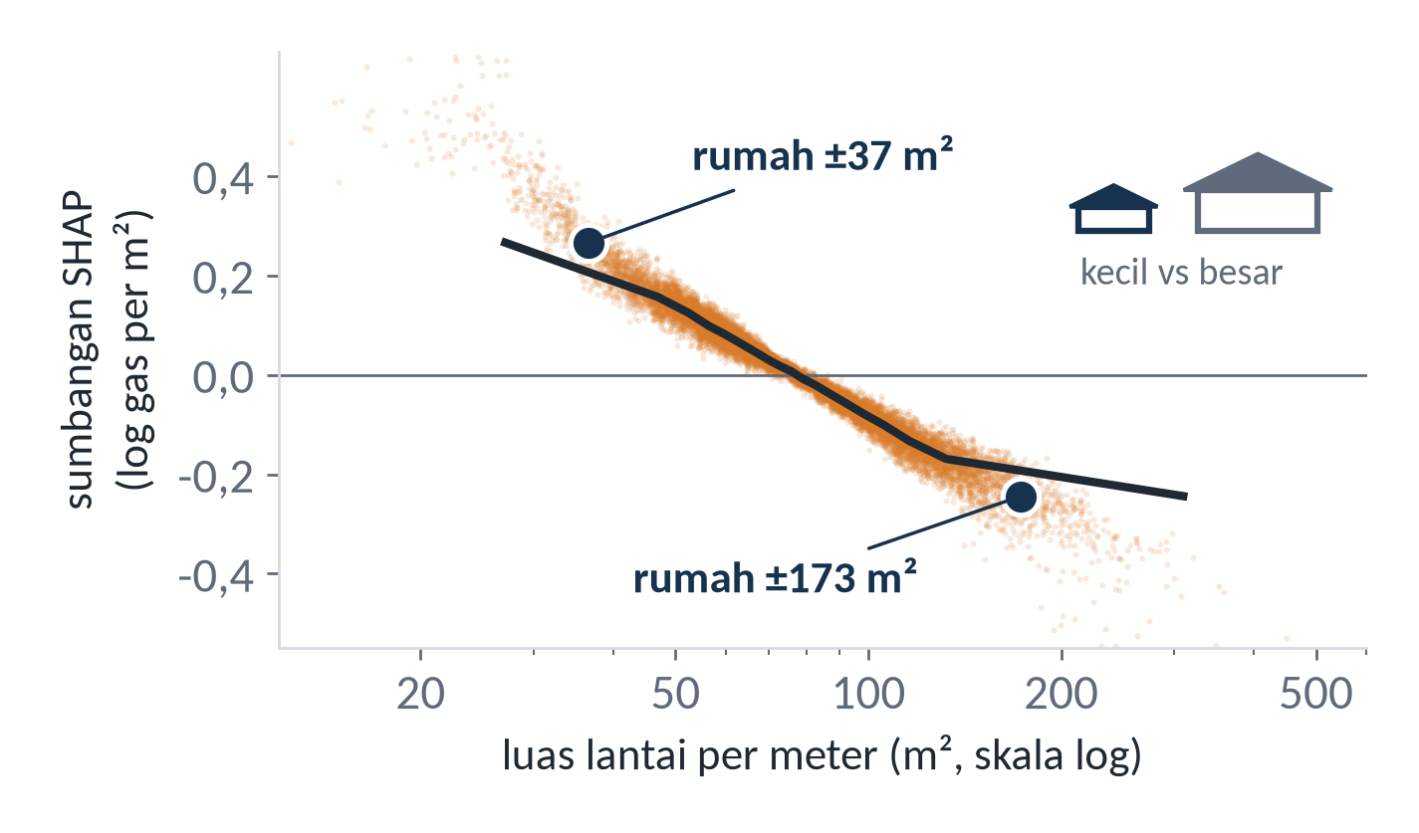
Rekomendasi 1: retrofit selubung lebih dulu di zona Q1, mulai dari audit energi
IV · KEBIJAKAN PUBLIK
TEMUAN
rumah terkecil: sumbangan gas per m² +65% vs terbesar (antarkuartil +34%); periode bld_era_15: +7% EUI
INTERPRETASI
dinding dan atap relatif luas; asosiasi, bukan sebab-akibat
REKOMENDASI
dinding, atap, jendela dulu, pompa panas kemudian; Q1 = 47% gas, indikator potensi 3,65 TWh
Indikator potensi retrofit, tiga zona kandidat
REG_273
≈170 GWh · 7,36% gas zona
REG_270
≈140 GWh · 8,60% gas zona
LANGKAH
audit energi REG_273, REG_270, REG_045 → pilot dengan pembanding → ukur gas per m²
REG_045
≈111 GWh · 6,69% gas zona
Notes:
[05:55–06:45 · 50 detik · Orang 3 (kebijakan)]
Rekomendasi pertama menyangkut retrofit. Temuan SHAP, yaitu sumbangan tiap variabel pada prediksi model penjelas: kawasan rumah terkecil punya sumbangan gas per meter persegi sekitar 65 persen lebih tinggi daripada rumah terbesar, dan satu periode bangunan sekitar 7 persen. Ini asosiasi, bukan sebab-akibat; kemungkinan karena dinding dan atap rumah kecil relatif luas dibanding ruang yang dipanaskan, bagian yang disasar perbaikan selubung. Temuan model mendukung rekomendasi ini: retrofit selubung lebih dulu di zona kuadran satu, yang boros gas dan kenaikan listriknya juga tinggi. Karena potensinya baru indikator, langkah pertamanya audit energi di REG_273, REG_270, dan REG_045, lalu pilot dengan pembanding.
Sumber: sel 47 dan 48 (dependensi SHAP, bld_era_15, penjelasan selubung); sel 49 dan 50 (Q1, kandidat); cek_kebijakan.json (kontras 5% dan kuartil); cek_zona_contoh.json (kandidat tetap Q1)

Slide 10
Rekomendasi 2: kapasitas gardu dinilai sebelum subsidi pompa panas dibuka
IV · KEBIJAKAN PUBLIK
Kenaikan konsumsi listrik tahunan, lima zona tertinggi (COP 3)
TEMUAN
lima zona tertinggi +113% sampai +121% (median +94,85%); sepuluh besar dalam persen dan tambahan absolut pada kedua skenario COP: REG_270, REG_045; tambahan absolut terbesar: REG_263
jingga = titik awal penilaian · merah = keluar dari sepuluh besar
peringkat pada COP per iklim
REG_290
+121,41%
47
REG_259
+115,10%
6
REG_275
+114,29%
7
REG_260
+113,91%
8
REG_270
+113,46%
1
INTERPRETASI
energi tahunan, bukan kapasitas gardu atau beban puncak
median 330 zona
+94,85%
Tambahan absolut terbesar: REG_263, 0,76 TWh
peringkat 1 pada kedua skenario COP
REKOMENDASI
daftar ini untuk skrining gardu, bukan bukti kapasitas
DIHITUNG DARI SKENARIO
BELUM DIKETAHUI
data dan prediksi; 80% gas untuk pemanasan, COP 3
kapasitas gardu terukur, beban puncak dalam kW, COP lokal
LANGKAH
operator menilai mulai REG_263, REG_270, REG_045 → penguatan bila perlu → subsidi bertahap
Skrining awal → penilaian teknis operator
Notes:
[06:45–07:35 · 50 detik · Orang 3 (kebijakan)]
Rekomendasi kedua menyangkut keandalan jaringan. Temuannya: dalam skenario elektrifikasi penuh, konsumsi listrik tahunan lima zona tertinggi naik 113 sampai 121 persen. Urutan ini peka terhadap efisiensi pompa panas per iklim; yang tetap sepuluh besar dalam persen dan tambahan absolut di kedua skenario adalah REG_270 dan REG_045, sedangkan tambahan absolut terbesar tetap REG_263. Perlu dibedakan: ini hitungan kebutuhan energi tahunan, sedangkan kapasitas gardu dan beban puncak tidak ada dalam data. Jadi temuan model mendukung rekomendasi ini sebagai daftar skrining, bukan bukti bahwa gardu tertentu cukup atau tidak. Operator jaringan menilai gardu mulai dari ketiga zona itu, lalu subsidi dibuka bertahap.
Sumber: sel 48 (energi tahunan, data tanpa profil beban); sel 50 (sepuluh zona kenaikan tertinggi); sel 51 butir 3; cek_kebijakan.json (tambahan absolut); cek_zona_contoh.json (peringkat pada kedua skenario)

Slide 11
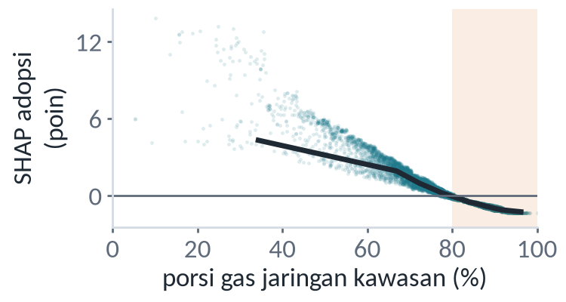
Rekomendasi 3: elektrifikasi kawasan bergas dimulai sebagai pilot pompa panas di zona Q2
IV · KEBIJAKAN PUBLIK
Tingkat adopsi pemanas listrik menurut porsi gas jaringan kawasan
TEMUAN
adopsi 40,24% di kawasan dengan gas jaringan ≤40% vs 2,73% di kawasan >80% (70% kawasan)
40,24%
26,92%
INTERPRETASI
elektrifikasi kawasan bergas tertinggal; pola komposisi, bukan sebab-akibat
9,46%
2,73%
≤40%
40–60%
60–80%
>80%
REKOMENDASI
pilot pompa panas + bantuan bongkar ketel lama di zona Q2, misalnya REG_033
0,55% kawasan
3,04% kawasan
26,32% kawasan
70,08% kawasan
porsi gas jaringan kawasan
REG_033: gas jaringan 83,21%, adopsi 4,99%
Model penjelas menunjukkan pola yang sama: sumbangan SHAP adopsi turun saat porsi gas jaringan naik
LANGKAH
cek gardu lokal → pilot dan audit energi dengan pembanding → ukur adopsi → perluas bila terukur
Notes:
[07:35–08:30 · 55 detik · Orang 3 (kebijakan)]
Rekomendasi ketiga menyangkut adopsi. Temuannya: adopsi pemanas listrik sekitar 40 persen di kawasan yang sedikit tersambung gas, tetapi hanya 2,73 persen di kawasan yang lebih dari 80 persen rumahnya memakai gas jaringan, padahal kawasan seperti itu 70 persen dari seluruh kawasan. Model penjelas menunjukkan pola yang sama, tetapi karena porsi jenis pemanas berjumlah 100 persen, ini pola komposisi, bukan sebab-akibat. Temuan model mendukung rekomendasi ini: kawasan bergas perlu dorongan, dimulai dengan pilot pompa panas di zona kuadran dua seperti REG_033, yang boros gas tetapi kenaikan listriknya di bawah median pada kedua skenario. Pilot didahului cek gardu, disertai audit energi, memakai zona pembanding, dan diperluas hanya bila hasilnya terukur. [nama Orang 1] akan menutup.
Sumber: cek_kebijakan.json (tingkat adopsi per porsi gas jaringan); sel 47 dan 48 (pola SHAP); sel 51 butir 2 dan 4; bukti/cek_zona_contoh.json (REG_033 tetap Q2)

Slide 12


Rekomendasi ini dasar prioritas, bukan pengganti audit teknis atau validasi lapangan
V · KETERBATASAN DAN PENUTUP
BELUM DIKETAHUI
BELUM DIKETAHUI
BELUM DIKETAHUI
Beban puncak dan kapasitas gardu terukur: tidak ada di data
COP lokal, ambang median, dan makna kolom: belum pasti
SHAP asosiatif; potensi retrofit = indikator
PENANGANAN
PENANGANAN
PENANGANAN
penilaian operator jaringan
daftar zona = kandidat
audit energi dan pilot dengan zona pembanding
Notes:
[08:30–09:05 · 35 detik · Orang 1 (jangkar)]
Ada tiga batas yang kami akui. Pertama, data hanya memuat energi tahunan; beban puncak dan kapasitas gardu yang terukur tidak tersedia, jadi penilaian gardu tetap pekerjaan operator. Kedua, efisiensi pompa panas lokal belum diketahui, ambang kuadran hanya median, dan makna kolom yang disamarkan masih dugaan, jadi daftar zona adalah kandidat. Ketiga, SHAP bukan sebab-akibat, dan potensi retrofit baru indikator. Karena itu rekomendasi ini adalah dasar prioritas dan evaluasi lanjutan, bukan pengganti audit teknis atau validasi lapangan.
Sumber: sel 28, 40, 48, dan 51 (keterbatasan); cek_kebijakan.json (kepekaan COP, komposisi potensi)

Slide 13
Diurutkan per kuadran: retrofit dulu di Q1, gardu dinilai sebelum subsidi, pilot pompa panas di Q2
PENUTUP
1
Retrofit di Q1
2
Gardu dinilai
3
Pilot di Q2
biaya dan emisi
keandalan
transisi terukur
Langkah berikutnya
data beban dan gardu dari operator
audit energi di zona kandidat
satu pilot dengan zona pembanding
Terima kasih
Notes:
[09:05–09:30 · 25 detik · Orang 1 (jangkar)]
Dengan kenaikan listrik hampir dua kali lipat, trilema ini tidak selesai dengan satu program untuk semua zona. Retrofit di kuadran satu menjawab biaya dan emisi, penilaian gardu menjaga keandalan, dan pilot di kuadran dua menguji transisinya. Langkah pertamanya: data gardu dari operator, audit energi, dan satu pilot dengan pembanding. Terima kasih.
Sumber: rangkuman slide 1, 2, 8 sampai 12; sel 51 butir 1 (kebutuhan panas turun mengurangi tagihan dan emisi)

Slide 14
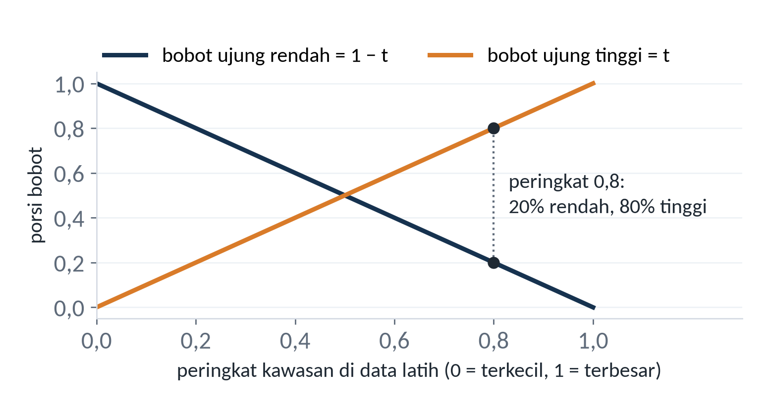
Bobot adaptif A2xM2xp2 tidak memburukkan kolom mana pun pada skor jujur
CADANGAN TANYA JAWAB · C1
Bobot setiap model berubah halus menurut peringkat luas (A), jumlah meter (M), dan prediksi gabungan global (p) di data latih
2 × 2 × 2 = 8 bobot pojok per model, digabung dengan NNLS (non-negative least squares, bobot tak negatif)
224 bobot gas, 224 bobot EUI, dan 104 bobot listrik untuk 429.303 baris
Skor jujur: bobot di-fit ulang di setiap fold luar (RMSE/σ)
Kolom | Global | Adaptif | Selisih
Gas | 0,24494 | 0,24480 | −0,000146
EUI | 0,65023 | 0,64978 | −0,000453
Listrik | 0,31587 | 0,31585 | −0,000027
Rata-rata lima target −0,000125; tidak ada kolom yang memburuk
Leaderboard publik 0,24934 menjadi 0,24925; tiga simpul tidak lebih baik daripada dua
Menjawab: "Apa yang dimaksud bobot adaptif?" · "Apakah bobot sebanyak itu tidak overfit?" · "Berapa sumbangannya terhadap skor?"
Notes:
[Cadangan C1 · penjawab: Orang 2]
Pertanyaan juri:
- "Apa yang dimaksud bobot adaptif?"
- "Apakah bobot sebanyak itu tidak *overfit*?"
- "Berapa sumbangannya terhadap skor?"
Pedoman jawaban: Model yang paling akurat di kawasan kecil belum tentu paling akurat di kawasan besar, sehingga bobotnya dibiarkan berubah halus menurut luas, jumlah meter, dan besar prediksi. Semua bobot tidak negatif dan jumlahnya kecil dibandingkan dengan 429.303 baris. Pada skor jujur, tidak ada kolom yang memburuk; perbaikan terbesar ada di EUI dan rata-rata lima target −0,000125. Catatan jujur: bentuk ini dipilih pada data yang sama, sehingga bukti independennya adalah leaderboard publik, yaitu 0,24934 menjadi 0,24925 (−0,00009). Tiga simpul tidak lebih baik daripada dua.
Sumber: sel 23, 35, 37; deck/ppt01/bukti/skor_jujur_bobot_adaptif.json; reports/DECISIONS.md D012

Slide 15
Koreksi galat tetangga menggeser prediksi sebagian kecil mengikuti galat tetangga
CADANGAN TANYA JAWAB · C2
1
Galat out-of-fold gabungan (di notebook: koreksi galat wilayah)
λ untuk gas
Fitur koreksi (gas) | λ
rata-rata galat zona | 0,453
rata-rata galat petak iklim | 0,346
rata-rata galat ±30 nomor subzona | −0,020
kNN full, W 100, k 20 | 0,037
kNN era, W 30, k 20 | 0,126
kNN fc, W 300, k 50 | 0,079
kNN full, W 10, k 10 | 0,072
kNN era, W 300, k 50 | 0,124
kNN full, W 3000, k 200 | 0,156
2
Rata-rata galat per zona, petak iklim, ±30 nomor subzona, dan k kawasan termirip
3
Dikecilkan n/(n + 30), atau n/(n + 5) bila tetangganya sedikit
4
Dikali bobot λ yang dipilih di holdout set (30% data latih), lalu dibekukan di configs/resid_knn.json
Besar koreksi rms/σ: gas 0,02047; EUI 0,04344; listrik 0,01195
Bagian kNN menurunkan leaderboard publik sekitar 0,0004 (0,2499 menjadi 0,24954)
Menjawab: "Apakah koreksi ini memakai target data uji?" · "Bagaimana λ dipilih, dan mengapa ada yang negatif?" · "Berapa besar pengaruhnya?"
Notes:
[Cadangan C2 · penjawab: Orang 2]
Pertanyaan juri:
- "Apakah koreksi ini memakai target data uji?"
- "Bagaimana λ dipilih, dan mengapa ada yang negatif?"
- "Berapa besar pengaruhnya?"
Pedoman jawaban: Setelah digabung, galat masih berkelompok: bila tetangga yang mirip sama-sama ditebak terlalu rendah, kawasan ini kemungkinan juga terlalu rendah. Untuk baris uji, yang dirata-rata hanya galat baris latih; target data uji tidak pernah dipakai. λ dipilih di holdout set yang tidak ikut menyusun tetangga, lalu dibekukan. λ negatif kecil muncul karena fitur tetangga saling berkorelasi; yang divalidasi adalah efek totalnya.
Sumber: sel 22, 35, 37, 39; reports/DECISIONS.md D015; deck/fakta_turunan.md; reports/cv_lb_history.csv

Slide 16
Dua blok fitur bertarget utama diuji dengan label acak pada satu fold
CADANGAN TANYA JAWAB · C3
Yang diacak: kolom turunan tiga target konsumsi (gas, listrik, EUI) · modul notebook yang sama, fold 0 dari 10
Blok fitur | Kolom | Baris yang diuji | Berubah
kNN-target, baris validasi | 39 | 42.931 | 0
kNN-target, data uji | 39 | 183.987 | 0
rata-rata wilayah, baris validasi | 42 | 42.931 | 0
rata-rata wilayah, data uji | 42 | 183.987 | 0
kNN-target, baris latih bagian dalam 0 | 39 | 77.275 | 0 (309.097 baris bagian lain berubah, sesuai rancangan)
rata-rata wilayah, baris latih bagian dalam 0 | 42 | 77.275 | 0 (309.097 baris bagian lain berubah)
KONTROL: tetangga termasuk baris validasi | 15 | 42.931 | 42.931
Rasio fisik seperti area_per_meter: per baris, tanpa target
Agregat kawasan (jumlah kawasan, total luas, jumlah meter): dari fitur data latih dan uji, tanpa target
Rata-rata target wilayah dan kawasan termirip:
out-of-fold dua lapis
Di luar cakupan uji: fitur tetangga model adopsi, koreksi galat tetangga, bobot gabungan, faktor penyesuaian akhir (dirancang dengan prediksi out-of-fold atau holdout set)
Menjawab: "Bagaimana Anda tahu tidak ada kebocoran?" · "Mengapa baris latih bagian lain berubah?" · "Apakah agregat yang memakai data uji termasuk kebocoran?" · "Apakah early stopping membuat galat out-of-fold bias?"
Notes:
[Cadangan C3 · penjawab: Orang 2]
Pertanyaan juri:
- "Bagaimana Anda tahu tidak ada kebocoran?"
- "Mengapa baris latih bagian lain berubah?"
- "Apakah agregat yang memakai data uji termasuk kebocoran?"
- "Apakah *early stopping* membuat galat *out-of-fold* bias?"
Pedoman jawaban: Baris validasi dan uji tidak membaca label validasi, dan baris latih tidak membaca label bagian dalamnya sendiri. Bagian lain berubah karena memakai bagian yang diacak sebagai tetangga; itu justru syarat lulus. Kontrol bocor membuktikan uji ini peka. Klaimnya terbatas pada dua blok fitur dan satu fold. Agregat kawasan hanya memakai kolom fitur, bukan target. XGBoost dan LightGBM memakai early stopping (penghentian pelatihan lebih awal) pada fold validasinya sendiri, sehingga galat out-of-fold sedikit optimistis; karena itu keputusan diambil dari holdout set. Bobot dari prediksi out-of-fold setara dengan bobot yang di-fit di holdout set (0,25096 vs 0,25095, D002).
Sumber: deck/ppt01/bukti/uji_kebocoran_notebook.py dan .json, uji_kebocoran_oof_dalam.json; sel 28, 36; reports/DECISIONS.md D002; adopt_v2.neighbour_feats (sel 12)

Slide 17
Rincian 43 model: 28 jalur gas/EUI, 13 jalur listrik, dan 2 LightGBM adopsi
CADANGAN TANYA JAWAB · C4
Keluarga | Gas/EUI | Listrik
XGBoost, termasuk varian Poisson | 16 | 3
LightGBM, termasuk varian Poisson | 5 | 4
MLP standar | 2 | 1
MLP PLR dan TabM-mini | 3 | 2
MLP gas + listrik | 1 | 2
NCA | 1 | 1
Jumlah | 28 | 13
Jalur 3: 2 LightGBM adopsi (q_xent dan r_reg) dirata-rata, hanya untuk 8,14% kawasan uji; tidak ikut blending
Notebook melatih 42 model di jalur 1 dan 2; satu keluaran (mk1_gpm) tidak terpilih
41 dihitung per keluaran: MLP dua keluaran mk2 menyumbang ke kedua jalur
Di balik 41 anggota ada 550 model terlatih (per fold, sebagian tiga seed)
43 = 41 + 2
Menjawab: "Mengapa 41 model, bukan satu model terbaik?" · "Notebook menulis 42 model; mana yang benar?" · "Apakah dua LightGBM adopsi ikut digabung?" · "Berapa model yang sebenarnya dilatih?"
Notes:
[Cadangan C4 · penjawab: Orang 2]
Pertanyaan juri:
- "Mengapa 41 model, bukan satu model terbaik?"
- "*Notebook* menulis 42 model; mana yang benar?"
- "Apakah dua LightGBM adopsi ikut digabung?"
- "Berapa model yang sebenarnya dilatih?"
Pedoman jawaban: Angka 43 adalah jumlah model yang keluarannya masuk berkas submisi: 41 di dua kelompok gabungan berbobot adaptif, ditambah 2 LightGBM adopsi yang berdiri sendiri. Angka 41 dihitung per keluaran: MLP dua keluaran mk2 adalah satu jaringan yang menyumbang satu anggota ke jalur gas/EUI dan satu ke jalur listrik. Notebook melatih 42 model di jalur 1 dan 2, yaitu 36 model dengan sepuluh fold dan 6 model dengan lima fold. Satu keluaran tidak terpilih, yaitu mk1_gpm (keluaran gas dari MLP dua keluaran yang keluaran listriknya terpilih). Setiap anggota dilatih per fold, sebagian dengan tiga seed, sehingga di balik 41 anggota terdapat 550 model terlatih. Gabungan memperbaiki model tunggal terbaik sebesar 0,0083 untuk EUI, 0,0036 untuk gas, dan 0,0027 untuk listrik; angka ini diukur pada holdout set versi v16, bukan pada gabungan final.
Sumber: sel 23, 31, 32, 33, 35; writeup B bab 6; reports/KAGGLE_WRITEUP_TOP20.md bagian 3.3; configs/members.yaml (sel 21)

Slide 18
SHAP dibaca dari model penjelas terpisah dan hanya menunjukkan sumbangan pada prediksi
CADANGAN TANYA JAWAB · C5
Kecocokan model penjelas (R² di data yang tidak dipakai melatih)
Porsi kontribusi per kelompok fitur (writeup B Tabel 3)
Model penjelas | R²
log EUI | 0,563
log gas per meter | 0,747
log listrik per meter | 0,491
adopsi | 0,991
Target | Sosiodemografi | Rasio fisik | Periode bangunan | Dimensi bangunan | Iklim | Komposisi pemanas
EUI | 30% | 25% | 11% | 11% | 9% | 3%
Gas per meter | 28% | 30% | 11% | 11% | 8% | 3%
Listrik per meter | 40% | 26% | 5% | 11% | 4% | 5%
Adopsi | 15% | 0% | 0% | 0% | 1% | 81%
Kalimat aman
Hindari | Gunakan
"Rumah kecil menyebabkan konsumsi gas tinggi." | "Ukuran rumah yang kecil berkontribusi menaikkan prediksi gas per m² pada model penjelas."
"Sambungan gas menghambat adopsi." | "Porsi gas jaringan yang tinggi berasosiasi dengan adopsi rendah; pola ini bersifat komposisi."
"Retrofit di Q1 menghemat 3,65 TWh." | "Indikator potensi retrofit Q1 sebesar 3,65 TWh perlu diverifikasi dengan audit energi."
Menjawab: "Apakah SHAP membuktikan sebab-akibat?" · "Mengapa tidak membaca SHAP dari gabungan 41 model?" · "Mengapa R² adopsi 0,991?" · "Mengapa nilai 0,0895 muncul dua kali di sel 45?"
Notes:
[Cadangan C5 · penjawab: Orang 3]
Pertanyaan juri:
- "Apakah SHAP membuktikan sebab-akibat?"
- "Mengapa tidak membaca SHAP dari gabungan 41 model?"
- "Mengapa R² adopsi 0,991?"
- "Mengapa nilai 0,0895 muncul dua kali di sel 45?"
Pedoman jawaban: Tidak; SHAP (SHapley Additive exPlanations) menguraikan prediksi model menjadi sumbangan aditif tiap fitur, bukan efek intervensi. Karena itu setiap program diusulkan sebagai pilot dengan zona pembanding. Gabungan 41 model memakai rata-rata target wilayah, yang bukan tuas kebijakan, sehingga dilatih satu LightGBM penjelas per target (800 putaran) yang hanya memakai karakteristik terukur. TreeSHAP eksak dihitung pada sampel 20.000 baris latih untuk tabel dan grafik, sedangkan peta zona memakai kontribusi di seluruh 613 ribu kawasan. R² adopsi tinggi karena porsi jenis pemanas berjumlah 100%, bukan karena perilaku terjelaskan. Untuk alasan yang sama, porsi sosiodemografi 15% pada adopsi diukur terhadap total yang 81%-nya identitas komposisi, sehingga tidak dipakai sebagai bukti di slide utama. Peringkat area_per_meter adalah peringkat pada model penjelas, bukan ukuran sumbangannya pada akurasi prediksi. Nilai 0,0895 pada dua target adalah kebetulan pembulatan: nilai lengkapnya 0,08953 dan 0,08948. Nama kolom disamarkan panitia, sehingga maknanya berupa dugaan, kecuali bld_dim_06 sebagai luas lantai yang terbukti dari identitas EUI × luas lantai = gas.
Sumber: sel 40, 41, 42, 45; writeup B Tabel 3; reports/policy/shap_eui.npz, shap_epm.npz; deck/ppt01/fakta_tambahan.md bagian C dan E

Slide 19
Celah data dan rencana validasi lapangan
CADANGAN TANYA JAWAB · C6
Celah data
beban puncak (kW)
kapasitas gardu
COP lokal
koordinat geografis
biaya retrofit
tarif
intensitas karbon listrik
Makna kolom yang disamarkan berupa dugaan; ambang kuadran berupa median.
Rencana validasi
Rekomendasi | Pelaksana | Validasi sebelum perluasan | Ukuran keberhasilan
R1 retrofit Q1 | pemerintah kota dan penyedia jasa retrofit | audit energi di REG_273, REG_270, REG_045 | gas per m² peserta turun dibandingkan dengan zona pembanding
R2 penilaian gardu | operator jaringan distribusi | beban puncak dan kapasitas gardu di REG_263, REG_270, REG_045, lalu zona lain di daftar skrining | tidak ada gardu melampaui kapasitas setelah setiap tahap subsidi, yang dibuka bertahap dengan tarif berbasis waktu pemakaian
R3 pilot pompa panas | pemerintah kota dan penyedia pompa panas | cek gardu lokal; pilot bergiliran dan audit energi di zona yang tetap Q2 (contoh REG_033) | adopsi zona peserta naik dibandingkan dengan zona pembanding
Menjawab: "Data apa yang masih dibutuhkan sebelum eksekusi?" · "Siapa yang menjalankan setiap rekomendasi?" · "Bagaimana memvalidasinya di lapangan?"
Notes:
[Cadangan C6 · penjawab: Orang 3]
Pertanyaan juri:
- "Data apa yang masih dibutuhkan sebelum eksekusi?"
- "Siapa yang menjalankan setiap rekomendasi?"
- "Bagaimana memvalidasinya di lapangan?"
Pedoman jawaban: Sebelum eksekusi dibutuhkan beban puncak dan kapasitas gardu dari operator, COP lokal per zona, dan hasil audit energi. Kenaikan yang dihitung adalah energi tahunan; beban puncak dapat jauh lebih besar karena pemanasan menumpuk di bulan terdingin dan COP turun saat dingin. Setiap program dijalankan sebagai pilot dengan zona pembanding sehingga dampaknya terukur sebelum diperluas.
Sumber: sel 48, 51; deck/ppt01/06_qna_juri_v2.md P11

Slide 20
Validasi acak per baris meniru data uji, sedangkan validasi per zona akan membuang fitur yang berguna
CADANGAN TANYA JAWAB · C7
Writeup B Tabel 1: LightGBM, RMSE/σ
Pemisahan data: AUC adversarial 0,4997; kawasan uji di subzona baru 8,14% vs harapan 8,17%
Tidak overfit ke leaderboard: privat 0,24844 vs publik 0,24913
Satu perubahan ditolak karena tidak dikonfirmasi leaderboard (0,24938 vs 0,24934)
Skema | Rata-rata wilayah | Gas | EUI | Listrik
acak per baris | tanpa | 0,2573 | 0,6721 | 0,3262
acak per baris | dengan | 0,2562 | 0,6699 | 0,3255
per zona | tanpa | 0,2708 | 0,6923 | 0,3302
per zona | dengan | 0,3637 | 0,8331 | 0,3474
Menjawab: "Mengapa tidak memakai validasi per wilayah (GroupKFold)?" · "Apakah model overfit ke leaderboard publik?"
Notes:
[Cadangan C7 · penjawab: Orang 2]
Pertanyaan juri:
- "Mengapa tidak memakai validasi per wilayah (*GroupKFold*)?"
- "Apakah model *overfit* ke *leaderboard* publik?"
Pedoman jawaban: Data uji diambil acak per baris, sehingga 92% kawasan uji berada di subzona yang juga ada di data latih. Skema per zona menguji situasi yang tidak terjadi di data uji dan membuat rata-rata wilayah tampak merusak (EUI 0,6923 menjadi 0,8331). Komponen diterima berdasarkan holdout set; leaderboard hanya mengonfirmasi arah. Selisih privat dan publik yang kecil konsisten dengan tidak overfit, tetapi bukan bukti mutlak.
Sumber: writeup B Tabel 1; sel 54, 55; Kaggle LB privat; reports/DECISIONS.md D011

Slide 21
Penyesuaian akhir menangani dua batas data, dan hasilnya identik setiap diulang di perangkat yang sama
CADANGAN TANYA JAWAB · C8
Langkah | Gas | EUI | Listrik
S1: kawasan 2 sampai 3 meter | +20,1% | +18,4% | +18,7%
S1: kawasan 4 meter | +6,4% | +3,2% | +7,1%
S3: faktor k | 0,505 | 0,657 | tidak dipakai
S4: batas | batas latih | batas latih | batas latih
S3 menarik turun tebakan gas di dekat batas 999.765 kWh; S4 memotong prediksi ke batas data latih
77 kawasan uji yang identik dengan kawasan latih disalin; leaderboard publik 0,24920 menjadi 0,24913
Seed dikunci, mode deterministik, sidik sha256 aec745ab…d66e
Pelatihan penuh sekitar 20 jam; tanpa pelatihan sekitar 5 jam
Menjawab: "Apa saja langkah setelah penggabungan?" · "Bisakah hasilnya direproduksi?"
Notes:
[Cadangan C8 · penjawab: Orang 2]
Pertanyaan juri:
- "Apa saja langkah setelah penggabungan?"
- "Bisakah hasilnya direproduksi?"
Pedoman jawaban: Perakitan berjalan dengan urutan tetap: gabung, koreksi, sesuaikan batas, salin duplikat, periksa, lalu tulis. S1 berasal dari prediksi out-of-fold penuh, k pada S3 dari holdout set, dan batas S4 dari data latih; semuanya dibekukan di satu berkas konfigurasi (D015).
Sumber: sel 0, 22, 30, 35, 37; deck/fakta_turunan.md; reports/DECISIONS.md D015

Slide 22
Adopsi di subzona baru dimodelkan sebagai peluang dari jumlah rumah tangga
CADANGAN TANYA JAWAB · C9
N rumah tangga di satu kawasan
Skor validasi lima fold per subzona, dibobot ulang ke komposisi subzona baru
kategori pemanas tercatat (pecahan N)
K
Model | Skor (poin)
q_xent | 1,0329
r_reg | 1,0351
rata-rata keduanya | 1,0303
pemanas listrik (adopsi)
kategori lain
1,0303 poin = 0,143 setelah dibagi σ adopsi
8,14% adalah porsi kawasan uji (harapan 8,17%), bukan porsi subzona
N: bilangan bulat terkecil yang membuat semua pecahan komposisi pemanas bulat
K: rumah tangga di luar kategori tercatat = pengguna pemanas listrik + satu kategori lain
q_xent menebak peluang K berada di kategori lain (cross-entropy dengan bobot K); r_reg menebak porsinya langsung; adopsi = sisa
Menjawab: "Bagaimana memprediksi adopsi di subzona yang belum pernah terlihat?" · "Mengapa dua LightGBM?" · "Mengapa 8,14%?"
Notes:
[Cadangan C9 · penjawab: Orang 2]
Pertanyaan juri:
- "Bagaimana memprediksi adopsi di subzona yang belum pernah terlihat?"
- "Mengapa dua LightGBM?"
- "Mengapa 8,14%?"
Pedoman jawaban: Adopsi seragam dalam satu subzona, sehingga 91,86% kawasan uji cukup disalin dari subzonanya. Untuk 8,14% sisanya, q_xent menebak peluang rumah tangga K berada di kategori lain yang bukan pemanas listrik (cross-entropy dengan bobot K), sedangkan r_reg menebak porsi kategori itu secara langsung. Adopsi adalah sisa porsi dikurangi tebakan tersebut, dan rata-rata kedua model lebih baik daripada masing-masing. Angka 8,14% adalah porsi kawasan uji, bukan porsi subzona, dan sesuai harapan pengacakan per baris (8,17%).
Sumber: sel 28, 35, 39, 54; final/nbrun_final/dicefest_nb/src/adopt_v2.py (docstring dan fit_predict); writeup B 5.1

Slide 23
Urutan zona tahan derau acak, dan zona contoh dipilih yang tetap pada kedua skenario COP
CADANGAN TANYA JAWAB · C10
Derau acak per kawasan (200 simulasi)
COP 2,5 sampai 3,5 menurut iklim zona
Galat berkelompok antartetangga belum diuji
Asumsi seragam hanya menskalakan angka (median +71,1% sampai +128,0%)
33 dari 47 zona Q2 dan 98 dari 118 zona Q1 tetap di kuadrannya; indikator potensi retrofit relatif: Q2 6,6%, Q1 5,5%
Spearman 0,998 · median 8 zona pindah kuadran · 5 zona teratas tetap
Spearman 0,81 · 68 zona pindah kuadran · 1 dari 5 zona teratas tetap
Zona | Peran di deck | COP 3 seragam | COP per iklim
REG_273 | kandidat retrofit | Q1; tambahan absolut peringkat 2 | Q1; peringkat 2
REG_270 | retrofit dan gardu | Q1; kenaikan relatif peringkat 5, tambahan absolut 4 | Q1; peringkat 1 dan 4
REG_045 | retrofit dan gardu | Q1; kenaikan relatif peringkat 9, tambahan absolut 3 | Q1; peringkat 3 dan 3
REG_263 | gardu (tambahan absolut) | tambahan absolut peringkat 1 | peringkat 1
REG_290 | tetap di daftar skrining, bukan titik awal | kenaikan relatif peringkat 1 | peringkat 47
REG_259, REG_275 | tetap di daftar skrining, bukan titik awal | kenaikan relatif peringkat 2 dan 3; tambahan absolut 25 dan 53 | peringkat 6 dan 7; tambahan absolut 17 dan 41
REG_249 | contoh deck v2, tidak dipakai | Q2 (+90,07%) | Q1 (+95,64%; median 94,60%)
REG_033 | contoh pilot Q2 | Q2 (+84,92%) | Q2 (+78,37%)
Menjawab: "Seberapa yakin dengan urutan zona?" · "Mengapa bukan REG_290, zona dengan kenaikan tertinggi, atau REG_259 dan REG_275?" · "Mengapa pompa panas dulu di Q2, padahal potensi retrofit relatifnya lebih tinggi?" · "Apakah 7,39 TWh realistis?"
Notes:
[Cadangan C10 · penjawab: Orang 3]
Pertanyaan juri:
- "Seberapa yakin dengan urutan zona?"
- "Mengapa bukan REG_290, zona dengan kenaikan tertinggi, atau REG_259 dan REG_275?"
- "Mengapa pompa panas dulu di Q2, padahal potensi *retrofit* relatifnya lebih tinggi?"
- "Apakah 7,39 TWh realistis?"
Pedoman jawaban: Urutan zona hampir tidak terpengaruh derau acak karena setiap zona merata-ratakan banyak kawasan, tetapi sangat terpengaruh COP yang berbeda per iklim. Karena itu titik awal dipilih dari zona yang tetap sepuluh besar dalam persen dan tambahan absolut pada kedua skenario, yaitu REG_270 dan REG_045, ditambah REG_263 sebagai tambahan absolut terbesar. Enam zona tetap sepuluh besar dalam persen, tetapi REG_259 dan REG_275 menambah konsumsi listrik yang relatif kecil; keduanya, juga REG_290, tetap dinilai sebagai bagian daftar skrining. Urutan program di Q2 mengikuti tekanan jaringan: kenaikan listriknya di bawah median, sehingga elektrifikasi di sana paling sedikit menambah tekanan, sedangkan audit energi tetap berjalan di zona pilot. Angka 7,39 TWh adalah indikator dengan bias dua arah: definisinya ikut memuat ukuran rumah yang tidak dapat diubah retrofit (bila hanya periode bangunan dihitung, tersisa 0,513 bagian), tetapi acuannya rata-rata nasional, sehingga acuan praktik yang lebih baik akan membuatnya lebih besar. Audit energi yang menentukan angka nyatanya.
Sumber: deck/ppt02/bukti/cek_zona_contoh.json; deck/ppt01/bukti/cek_kebijakan.json; sel 49 sampai 51; writeup 7.3 dan Tabel 4

Slide 24
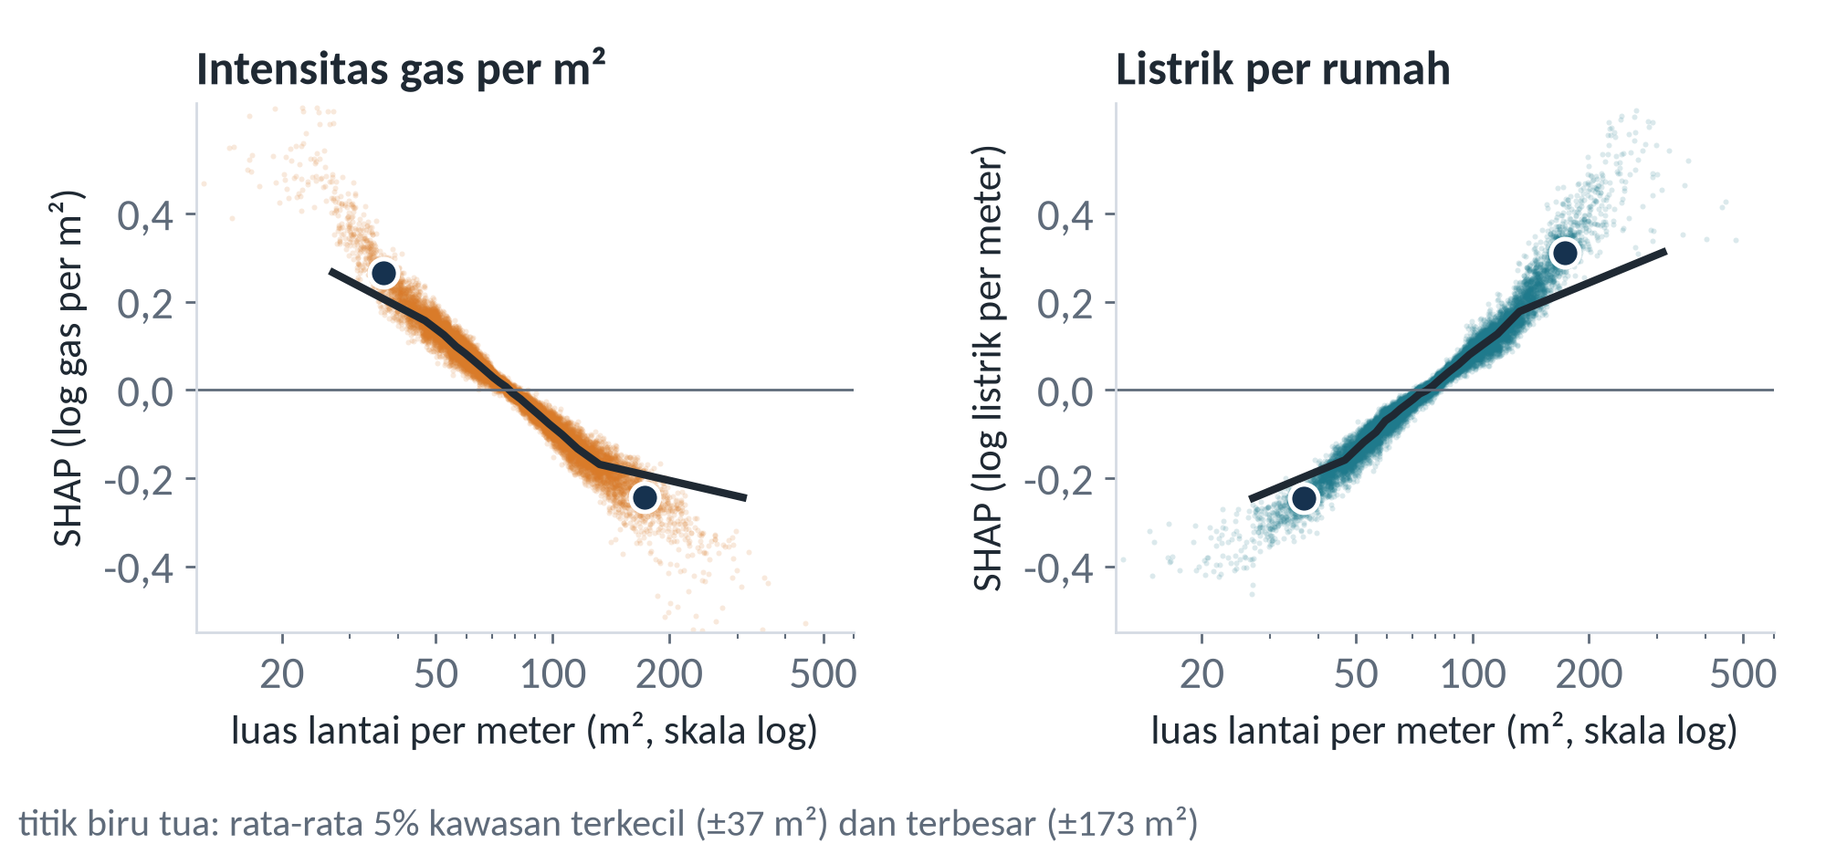
Target efisiensi dan target emisi perlu dipisahkan
CADANGAN TANYA JAWAB · C11
Target lomba dan aspek trilema (writeup bab 1)
Target | Aspek trilema
gas total | emisi
listrik total | beban jaringan
EUI | emisi dan biaya
porsi bangunan bersih | emisi
adopsi | transisi
Rumah kecil: sumbangan gas per m² sekitar +65%
Rumah besar: sumbangan listrik per rumah sekitar +75%
Pita 5% ekstrem; antarkuartil +34% dan +35%
Menjawab: "Apakah satu program bisa sekaligus menurunkan tagihan dan emisi?" · "Bagaimana lima target lomba berhubungan dengan trilema?"
Notes:
[Cadangan C11 · penjawab: Orang 3]
Pertanyaan juri:
- "Apakah satu program bisa sekaligus menurunkan tagihan dan emisi?"
- "Bagaimana lima target lomba berhubungan dengan trilema?"
Pedoman jawaban: Ini rekomendasi kelima notebook. Rumah kecil boros gas per meter persegi, sedangkan rumah besar boros listrik per rumah, sehingga program keterjangkauan sebaiknya menyasar kawasan rumah kecil dan bangunan lama, sedangkan program pengurangan emisi menyasar zona dengan volume gas terbesar, seperti REG_263 dan REG_273. Pola ini berupa sumbangan pada prediksi model penjelas, bukan efek kausal.
Sumber: sel 47, 48, 51 butir 5; writeup bab 1 dan 7.4 butir 5; cek_kebijakan.json; cek_zona_contoh.json

